Slide 1
今月の技術トピックス
株式会社フォアフロンティア
2013/02 帰社日

Slide 2
1. 今月の技術トピックス
今月のトピックスは以下の通り
リリース情報
モバイル関連
トレンド技術

Slide 3
1-1-1-1. Cassandra1.2
Cassandra1.2がリリース
いくつか新機能が追加された中で興味が沸いたものを紹介
(1) アトミックバッチ
→トランザクションの整合性を確保できる
(2) 仮想ノード
→【参考】http://www.datastax.com/dev/blog/virtual-nodes-in-cassandra-1-2
(3) CQL3
→正式版として組み込まれた
【参考】http://www.datastax.com/docs/1.2/index

Slide 4
1-1-1-2. CQLとは
CQL（Cassandra Query Language）とはSQLライクにCassandraに問い合わせができる言語
INSERT、SELECT、DROP、CREATEなど使用することができる
HQLと異なり、JOINを使用することができない
SELECTはSQLと同様にWHERE句で条件指定できる
UPDATEでは存在しないキーをWHERE句に指定するとINSERTしたこととなる

Slide 5
1-1-2. Google Chrome25 β版
Google Chrome23 β版を2013/01/14リリース
「Web Speech API」をサポート
→音声認識を行い、音声をテキストへ変換できる機能
「Content Security Policy」機能をサポート
→ Content-Security-Policy HTTPヘッダを利用
その他にも「Resource Timing API」、「User Timing API」なども実装されている

Slide 6
1-1-2-1. Web Speech API
音声認識を行なうAPI（JavaScript）
以下にサンプルを記述します
// 実際は「webkitSpeechRecognition」の存在チェックが必要
var recognition = new webkitSpeechRecognition();
recognition.continuous = true;
recognition.interimResults = true;
// 各種関数
recognition.onstart = function() { ... }
recognition.onresult = function(event) { ... }
recognition.onerror = function(event) { ... }
recognition.onend = function() { ... }
【参考】 http://updates.html5rocks.com/2013/01/Voice-Driven-Web-Apps-Introduction-to-the-Web-Speech-API

Slide 7
1-1-2-2. CSP（Contents Security Policy）
XSSなどの攻撃に対して対応するセキュリティレイヤー
使用方法はHTTPヘッダに以下を追加
→「X-Content-Security-Policy: policy」
→「policy」部分に制限するポリシーを記述
例えば、「 X-Content-Security-Policy: allow ‘self ‘」
<script>スクリプト</script> // 許されない
<script src=“url”></script> // 一定の条件で許される
上記スクリプトを記述しているドメインと一緒のURL
解釈実行される「eval」等は使用できない
【参照】 https://developer.mozilla.org/ja/docs/Security/CSP/Using_Content_Security_Policy

Slide 8
1-1-3. JQuery 2.0β
2013/01/15にJQuery 2.0βがリリース
→同時にJQuery1.9の正式版もリリース
2.0以降はIE8以前のブラウザは未対応
→XPの終焉ですかね・・・
内容はあまり調べていないので興味があれば下記参照してください
【URL】 http://blog.jquery.com/2013/01/15/jquery-1-9-final-jquery-2-0-beta-migrate-final-released/

Slide 9
1-1-3-1. JQuery 2.0β使用例
IE8に対応してないのは厳しいのでは？
と言う人は以下のような対応で回避
→テスト工数大変そうですが・・・・
【定義部分】
<!–[if lt IE 9]>
<script src="http://code.jquery.com/jquery-1.9.0.min.js"></script>
<![endif]–>
<!–[if gte IE 9]><!–>
<script src="http://code.jquery.com/jquery-2.0.0b1.min.js"></script>
<!–[endif]–>

Slide 10
1-1-4-1. KeyboadJS 0.4.1
KeyboadJS 0.4.1がリリース
キーボード処理を容易に処理することができるJavaScriptライブラリ
次のページではサンプルを見ながら比較
【参照】 http://www.infoq.com/jp/news/2013/01/keyboardjs-0.4.1

Slide 11
1-1-4-2. KeyboadJS（サンプル）
例えば、「k」が押されたことを判定するには
【通常】
document.addEventListener(‘keydown’, function(e) {
if (e.keyCode == 74) {
// 処理
}
});
【KeyboadJS】
KeyboardJS.on(‘k’, function() {
// 処理
});

Slide 12
1-1-5. Apache Flex 4.9
2012/12/27にFlex4.9リリース
Adobeから1年ぐらい前にASFへソースを委託していたが2013/01/14にトッププロジェクトレベルへ昇格
【参照】http://flex.apache.org/
まあ、HTML5に押されて存在感がなくなってきていますが・・・

Slide 13
1-2-1. Orubase
「Titanium Mobile」、「PhoneGap」同様、モバイル用のハイブリットアプリを作成できる
PhoneGapと異なる点はHTMLとネイティブアプリを混同させることが可能
→つまり、基本的にはHTMLで作成し、パフォーマンスが必要な部分をネイティブで作成することができる
URLを載せているので興味があれば
個人的には「Codename One」のほうが・・・
【参考】http://www.infoq.com/jp/news/2013/01/orubase-hybrid

Slide 14
1-2-2. JQuery Mobile1.3β
2013/01/14にJQuery Mobile1.3βがリリース
レスポンシブWebデザインにフォーカスを当てて強化されている
テーブルなどは画面サイズにより変化します
【デモ】http://jquerymobile.com/demos/1.3.0-beta.1/
テーブル（Reflow table mode）について見てみましょう

Slide 15
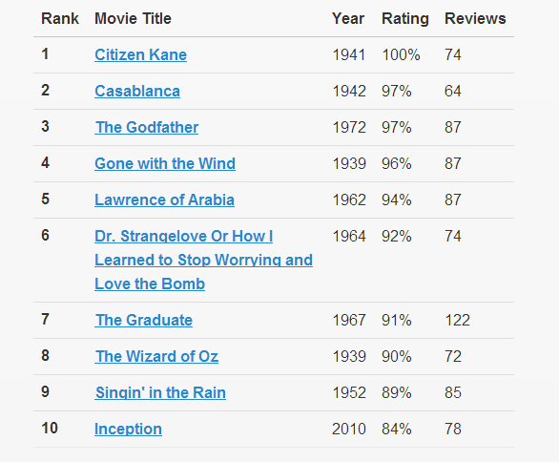
1-2-2-1. Reflow table mode（大）

Slide 16
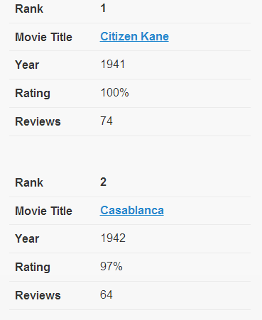
1-2-2-2. Reflow table mode（小）

Slide 17
1-2-3. Delphi
懐かしいーーー、最近聞かないですね・・・
次期版のDelphiでマルチプラットフォーム対応のアプリ開発ができるらしい
→2013年上旬はiPhone、下旬にAndroid対応
タイプ的にはDelphiで作成後にネイティブ変換するようです
→開発者はリアルコードって言っている・・・
まあ、有料っぽいのでどうでしょうかね。

Slide 18
1-3-1. SDN
2012年後半から技術記事などでよく出てくる「SDN」って知ってますか？
→最近、結構見かけますね！
AKBの系列ではないですよ・・・
わからない人もスペルから想像して？

Slide 19
1-3-1-1. SDNとは
SDN（Software Defined Networking）とはネットワークの制御（トラフィック・フロー）をプログラムにより制御するネットワークアーキテクチャーである
「アプリケーション」、「コントロール」、「インフラストラクチャー」の三層で構成
従来の高価な製品ではなく、安い製品+SDNでコストダウンを行なうのが目的

Slide 20
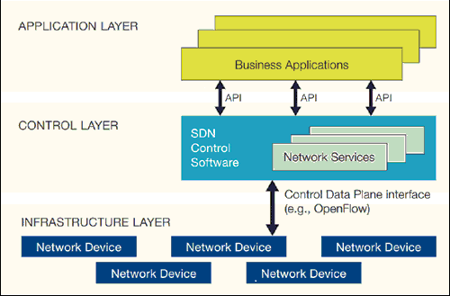
1-3-1-2. アーキテクチャー構成
【上記資料（引用）】http://enterprisezine.jp/iti/detail/4450

Slide 21
1-3-2-1. HTTP2.0 DRAFT
HTTP2.0の仕様策定でSPDYという文字が消えている！
→この辺は日向先生が調べていたので詳しいかも？？
【参考】http://tools.ietf.org/wg/httpbis/draft-ietf-httpbis-http2/draft-ietf-httpbis-http2-01-from-00.diff.html

Slide 22
1-3-2-2. Facebook
FadcebookがSPDY対応になりました！
現在、主要なサービスでSPDYサイトは以下のサービス
LINE
twitter
【参照】http://d.hatena.ne.jp/jovi0608/20130123/1358895995

Slide 23
1-3-2-3. SPDY
SPDYとは？
帰社日で説明したからわかってますよね？
さあ、誰か説明してください
→説明できない人は知らない技術を聞いても自分で調べない人（スキルアップのチャンスを逃している人）

Slide 24
1-3-2-4. SPDYとは
Googleが提唱している高速なWebコンテンツ転送を実現するための新しいネットワークプロトコル
HTTPとの違いは？
1つのコネクションで複数リクエスト
リクエストに優先度を付けることが可能
不要なヘッダの削除&圧縮（デフォルト）
サーバプッシュ通信をサポート

Slide 25
1-3-3-1. QUnit
それほど、流行の技術というわけでは無いですが・・・
最近、JQueryの話題が多いのでついでに
ところでQUnit知ってますか？

Slide 26
1-3-3-2. QUnitとは
JavaScriptをユニットテストできるフレームワークです
もともとはJQuery用のテストユニットだったが、現在はその依存性はなく、通常のJavaScriptにも使用できる
【参照】http://qunitjs.com/
→上記サイトに載っているサンプル説明

Slide 27
1-3-3-3. サンプル1
試験を実施&結果出力するHTML作成
<head>
<link rel="stylesheet" href="resources/qunit.css">
</head>
<body>
<div id="qunit"></div>
<div id="qunit-fixture"></div>
<script src="resources/qunit.js"></script>
<script src="resources/tests.js"></script>
</body>
</html>
緑部分に実際に試験するJavaScriptを記述する

Slide 28
1-3-3-4. サンプル２
次に試験するJavaScriptを記述
test( "hello test", function() {
ok( 1 == "1", "Passed!" );
});
そして、サンプル１で作成したhtmlにブラウザでアクセスすると結果出力

Slide 29
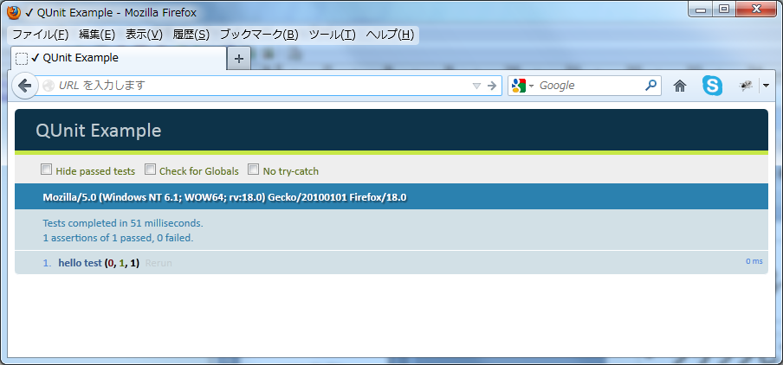
1-3-3-5. サンプル（結果）

Slide 30
1-3-4-1. JQuery新機能の前に
上記でJQuery1.9リリースの話をしましたので追加された機能を1つ説明
追加機能の説明の前に「jquery.js」、「jquery-min.js」とありますが違いは流石にわかりますよね？
わからないとちょっと残念・・・

Slide 31
1-3-4-2. JQueryの違い
圧縮されているか、されていないかの違いですね。
では、圧縮するメリット、デメリットは何？

Slide 32
1-3-4-2. JQueryの違い
圧縮されているか、されていないかの違いですね。
では、圧縮するメリット、デメリットは何？
【メリット】
通信量軽減
難読化
【デメリット】
開発時にデバックしにくい（難読化で読みにくい）

Slide 33
1-3-4-3. SourceMap
そこで重要なのがJQuery1.9新機能として、SourceMapに対応！
→ただし、対応しているブラウザはChromeだけ？？、とりあえずIEは現在駄目っぽい
これにより、「jquery.min.js」を開発で使用してもデバックが容易
→開発で非圧縮版「jquery.js」を使わなくてOK
ところで、SourceMap知ってますか？

Slide 34
1-3-4-4. SourceMapとは
簡単に言うと実際使用しているソースと元のソースを対応付ける
例えば実際に使用している圧縮されたJSと圧縮前のJSを対応付けて、デバック時は圧縮前のJSで行なうことができる
これにより、ブラウザでのデバックが容易に行なえる

Slide 35
1-3-4-5. SourceMap設定
設定するには以下の2パターン
@sourceMappingURL=jquery.min.mapを実際使用するJSの最後に追加
HTTPヘッダ「x-SourceMap: jquery.min.map」
map内容は以下の通り
{
"version": 3,
"file": "jquery.min.js",
"sources": ["jquery.js"],
・・・・
}

Slide 36
1-3-5-1. Webサイト高速化
手動でチューニングする場合、例えば以下の方法が考えられる
電文サイズを小さくする（圧縮、AJAX等）
JavaScriptチューニング
この場合、遅いサイトをチューニング使用とすると開発コストがかかる
自動的にどうにかならない？

Slide 37
1-3-5-2. mod_pagespeed
こんなときに便利なのがGoogleが提供している「mod_pagespeed」（Apache版）
2012/10/10に安定版がリリース
→nginx版は「ngx_pagespeed」（α版）
主な機能として以下の通り
画像を自動的に圧縮、伸縮
外部CSS、JavaScriptファイルを1つにまとめる
外部CSS、 JavaScriptから余計な空白除去
・・・・といろいろ
【参照】 http://web-tan.forum.impressrd.jp/e/2012/11/27/14218

Slide 38
1-3-5-3. mod_pagespeed設定
【httpd.conf】
Include path/pagespeed.conf
【pagespeed.conf】(モジュール設定)
LoadModule pagespeed_module path/mod_pagespeed.so
ModPagespeedFileCachePath "{my-cache-path}"
ModPagespeedGeneratedFilePrefix "{myfile-prefix}"
※pathは環境に応じて変更

Slide 39
1-3-5-4. フィルタ設定
【 pagespeed.conf 】（各種フィルタ設定）
<IfModule pagespeed_module>
ModPagespeed on
ModPagespeedFetchWithGzip on
SetOutputFilter DEFLATE
ModPagespeedEnableFilters move_css_to_head
ModPagespeedEnableFilters rewrite_css
ModPagespeedEnableFilters inline_css
ModPagespeedEnableFilters combine_css
ModPagespeedEnableFilters combine_javascript
ModPagespeedEnableFilters rewrite_javascript
ModPagespeedEnableFilters inline_javascript
ModPagespeedEnableFilters remove_comments
ModPagespeedEnableFilters collapse_whitespace
ModPagespeedEnableFilters trim_urls
ModPagespeedEnableFilters extend_cache
・・・
【URL】 http://www.atmarkit.co.jp/ait/articles/1302/12/news008.html

Slide 40
2-1-1. コーディング能力
コーディング能力の向上は意外と難しい
よく聞くのが最近、コーディングが早くなった=能力向上と思っている人がいる
→大きな勘違い！！
早くなっているのは慣れているだけ
→こういう勘違いしている人に限ってスキルが結構低い・・・
ではどうすれば能力向上するのでしょうか？

Slide 41
2-1-2. コーディング能力
自分より能力が高いと思われる人が作成したソースから技術を盗むのが一番早い
→コピーとは違いますよ！！
→自分との違いを考えて有効なほうを吸収！
日向先生がやっているJDKソースを読んだりしているのも一つの手段！
ということでソースレビューをしてみよう！
→Javaソースを見ながらスキルアップ

Slide 42
2-2-1. 共通部品
以下のようにアップロード先のパスを取得するコードがあります。ソースレビューしましょう
指摘箇所があるなら指摘してください
【ソース】
// 共通クラスからアップロードパスを取得
// FilePropertiesはプロパティ管理、Constantsは定数管理の共通部品
String path = FileProperties.get(Constants.UPLOAD_PATH);

Slide 43
2-2-2. 共通部品（回答）
冗長なコードがありますよね？
使う側が2回も共通部品を呼び出している
つまり、以下のようにするのが正解
【ソース】
String path = FileProperties.getUploadPath();
このように使う側が簡単に使用できないと共通部品の効果が薄いので注意
→ただし、エラーメッセージなど可変データの場合は当てはまらない

Slide 44
2-3-1. 入力チェック
Webシステムではリクエストパラメータチェックがよくありますね。
以下のソースは問題ありますか？
if (value != null) {
// 桁数チェック
if (isLength(value)) {
result = false;
}
}
return result;

Slide 45
2-3-2. 入力チェック2
特に問題無さそうですね。では次は？
if (value != null) {
// 桁数チェック
if (isLength(value)) {
result = false;
}
// マスタの存在チェック
if (isMaster(value)) {
result = false;
}
}
return result;

Slide 46
2-3-3. 入力チェック2（回答）
そうです。問題ありますよね。
桁数チェックでエラーになっているのに存在チェックをするのはDBコネクションの無駄
→無駄な処理を考えることが重要
// マスタの存在チェック
if (result && isMaster(value)) {
result = false;
}
return result;

Slide 47
2-3-4. 入力チェック2（補足）
先ほどの例は無駄をなくすための説明でわかりやすいように書いています。
そのため、一つソース上に問題がありました
気がついているのでセーフティーなプログラミングを心がけていますね！
わかりましたか？

Slide 48
2-3-5. 入力チェック2（補足）
セーフティーなソースではないのです
入力チェックでエラーの場合、result=falseとしていましたがここが問題！
このソースを推測すると初期値result=trueの可能性が高い
→この方式はよくないと言われている
通常はresultの初期値はfalseでないと異常時に正常で抜けてしまう可能性がある
→このように問題が発生したときを必ず考慮する

Slide 49
2-4-1. オーバーロード
以下のメソッドは問題ないですか？
引数が単数（文字列）と複数（配列）に対応しています
public class Test {
public void execute(String param) {
this.execute(new String[]{param});
}
public void execute(String[] params) {
// 処理記述
}
}

Slide 50
2-4-2. 知識不足（回答）
知識不足による無駄なソース
このことからもバージョンアップ時の新機能は目を通しておくべき！
可変長引数を知らなかったため、無駄なソースを組んでいましたね・・・
public void execute(String... params) {
// 処理記述
}

Slide 51
2-5-1. VB風ソース
よく見かける以下のコードは改善できますか？
if (type == 1) {
// 処理A
// 処理X
} else if (type == 2) {
// 処理B
// 処理X
} else if (type == 3) {
// 処理C
// 処理X
} else {
throw new NotSupportException(“hyugadesu”);
}

Slide 52
2-5-2. VB風ソース（回答）
テンプレートパターン&Mapを使うと綺麗になります
【ソース】
private static final Map<Innteger, Executor>PATTERN_EXEC;
static {
PATTERN_EXEC = new HashMap<>();
PATTERN_EXEC.put(1, new OneExecutor());
PATTERN_EXEC.put(2, new TwoExecutor());
PATTERN_EXEC.put(3, new ThreeExecutor());
}
// 以下処理内容
if (!PATTERN_EXEC.containsKey(type)) {
throw new NotSupportException(“hyugadesu”);
} else {
// executeはテンプレートパターンを実装
PATTERN_EXEC.get(type).execute();
}

Slide 53
2-5-3. VB風ソース（回答）
さらに改善すると以下のようになります
→処理内容が大きい場合
これにより「振り分け」、「処理」を分離できて改修時にテスト工数を減らせる
【ソース】
// 存在しないタイプの場合、例外がスロー
Executor executor = Executor.getInstance(type);
executor.execute();

Slide 54
2-5-4. VB風ソース（総括）
【先ほどのソースが駄目だった点】
処理Xが複数回出てきている
VBのようにif分だらけでtypeが増えるとソースが長くてたまらん・・・
【改修後の効果】
typeが増えた場合にも呼出側は改修不要
→テスト工数の削減に繋がる
処理Xの改修が入った場合、一箇所でOK

Slide 55
3. 今月のScala
2013/01/08に2.10.0が正式リリース
→日本語サイトは更新が遅い・・・
TIOBEのランキングも変化なく・・・
→Javaが1位に返り咲き（脆弱性のおかげ？）
何も無いのがニュースですかね・・・
今月の技術トピックス
名前空間

Slide 56
3-1-1. 名前空間
Javaと異なる点として、Scalaではフィールドとメソッドは同一の名前空間で管理している
これだけ聞いてピーンとこないと思いますのでソースを見ながら説明していきます

Slide 57
3-1-2. サンプルソース
Javaの場合は下記ソースはOK
private int count = 0;
public int count() {
// 処理
}
Scalaの場合は下記ソースはコンパイルエラー
private var count = 0
def count : Int = {
// 処理
}

Slide 58
3-1-3. Scalaの理由
何故、Scalaでは認められていない？
理由は簡単です。Scalaではメソッドであっても()を省略できるからです
つまり、コンパイル時にどちらかがわからなくなる
【例】 test.count
↑この「count」はフィールド or メソッドの可能性有
では、メリットはなんでしょうか？

Slide 59
3-1-4. 同一空間のメリット
一つ思いつくのは継承時にメリット
例えば、親クラスはフィールド、子クラスにメソッドとすることができる
→これにより、子クラスではDBから値を取得する、親クラスでは固定値のように作れます
【重要】
このように機能に対してどのようなメリットがあるかを考えるのが重要
これにより、有効なソースを記述することが可能

